Slide 1
第六章 实验1 文件设置和编辑
中国科学院软件研究所

Slide 2
子任务1
新建一个文件，获取文件的user, group, others访问权限
描述：
使用fopen函数创建一个新文件
使用stat获取文件的访问权限,三种方式打印访问权限
要求：
输入文件名testfile，新建这个文件
使用三种方式分别打印该文件的user、group及others的访问权限（说明式，数字式，rwxrw-rw-表示式）。

Slide 3
子任务1（15分钟）
知识点1：
FILE *fopen(const char *path, const char *mode) ，注意打开方式mode的选择。
如果打开文件成功，则fopen函数返回一个指向FILE结构体的指针，否则返回NULL。
调用结束后注意关闭文件：int fclose(FILE* stream)
注意：fopen()与fclose()总是成对出现

Slide 4
子任务1（15分钟）
知识点2：
获取文件的属性int stat(const char *restrict pathname, struct stat *restrict buf)
#include <sys/stat.h>
#include <unistd.h>
pathname:文件的绝对路径名；
buf:存有文件属性的stat结构体。
执行成功则返回0，失败返回-1，错误代码存于errno

Slide 5
子任务1（15分钟）
stat结构体：
struct stat {
mode_t st_mode; //文件的类型和存取的权限 ino_t st_ino; //inode节点号 dev_t st_dev; //设备号码 dev_t st_rdev; //特殊设备号码 nlink_t st_nlink; //文件的连接数 uid_t st_uid; //文件所有者 gid_t st_gid; //文件所有者对应的组 off_t st_size; //普通文件，对应的文件字节数 time_t st_atime; //文件最后被访问的时间 time_t st_mtime; //文件内容最后被修改的时间 time_t st_ctime; //文件状态改变时间 blksize_t st_blksize; //文件内容对应的块大小 blkcnt_t st_blocks; //文件内容对应的块数量
}

Slide 6
子任务1（15分钟）
运行结果
./main test
user read
user write
GRP read
GRP write
OTH read
=============================================
The file authority is: rw-rw-r--
=============================================
The file authority is: 0664

Slide 7
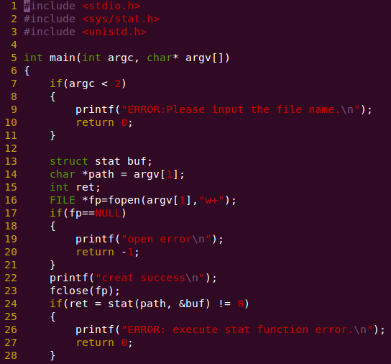
子任务1参考答案

Slide 8
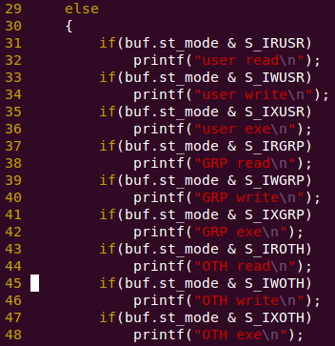
子任务1参考答案

Slide 9
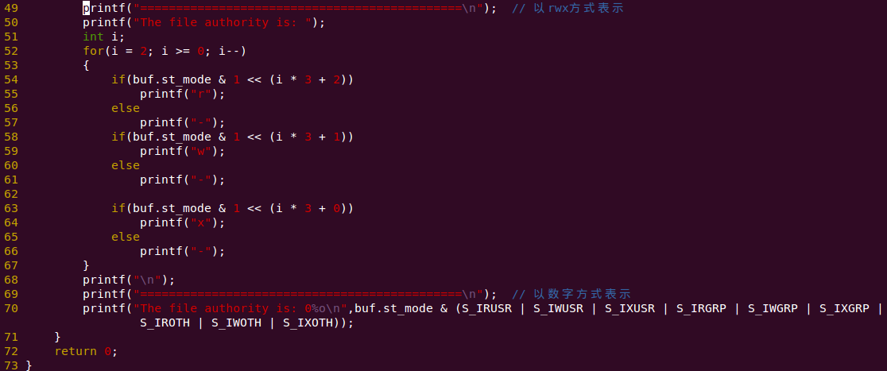
子任务1参考答案

Slide 10
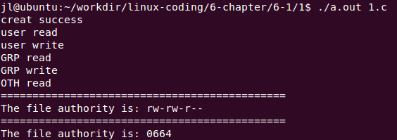
子任务1参考答案

Slide 11
子任务2
写入文件内容，重命名文件，关闭文件的 group的写权限和other的写权限
要求：
写入文件testfile内容A-Z
重命名文件为testfile_chg
打印输出testfile_chg初始的group和others权限，以及打印关闭写权限后的group和others权限

Slide 12
子任务2
知识点1：
chmod函数
用stat函数来获取文件的访问权限，然后用chmod函数来关闭group的写权限和other的写权限。
修改权限函数： int chmod(const char * path,mode_t mode)
#include<sys/types.h>
#include<sys/stat.h>
函数说明 chmod()会依参数mode 权限来更改参数path 指定文件的权限。

Slide 13
子任务2
知识点2：
fwrite函数
size_t fwrite(const void *ptr, size_t size, size_t nmemb, FILE *stream)
头文件：stdio.h
ptr：要获取的数据的地址（指针）
size：单个元素的大小，单位是字节
nmemb：元素个数
stream：提供数据的文件指针
返回值：实际写入文件的的元素的个数

Slide 14
子任务2
知识点3：
rename函数
int rename(const char *old_filename, const char *new_filename)
old_filename: 包含将要被重命名的文件的原始名称。
new_filename:新的文件名称。
返回值：一旦成功，返回0，否则，返回-1.

Slide 15
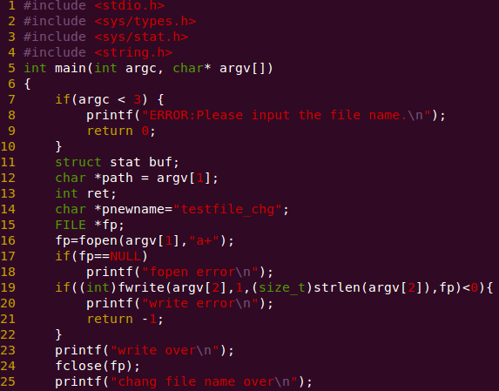
子任务参考答案

Slide 16
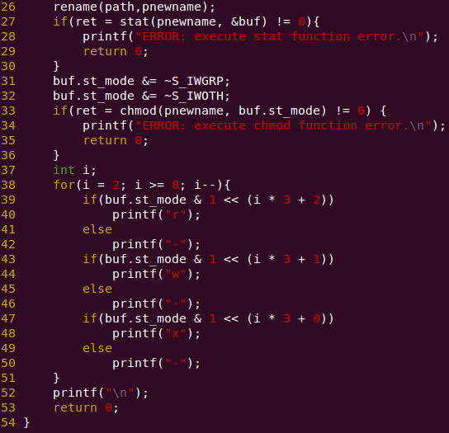
子任务参考答案

Slide 17
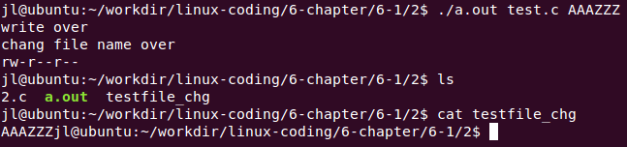
子任务参考答案

Slide 18
子任务3
读文件内容，设置文件的文件访问权限为：rwx--x--x
描述：
rw- (user权限) / r– (group权限) / r– (others权限)
r: 读权限 w: 写权限 x: 执行权限
Fread()读文件内容
要求：
输入子任务2的文件testfile_chg,打印输出该文件初始权限，以及修改后的权限
知识点：
设置文件的多个权限位，对这些权限位进行按位或操作即可。
S_IRUSR | S_IWUSR

Slide 19
子任务3（15分钟）
知识点：
读函数：size_t fread(void *ptr, size_t size, size_t nmemb, FILE *stream)
size：单个元素的大小，单位是字节
nmemb：元素个数
stream：提供数据的文件指针
返回值：读取的元素的个数
头文件：stdio.h;
设置文件的多个权限位，对这些权限位进行按位或操作即可。
S_IRUSR | S_IWUSR

Slide 20
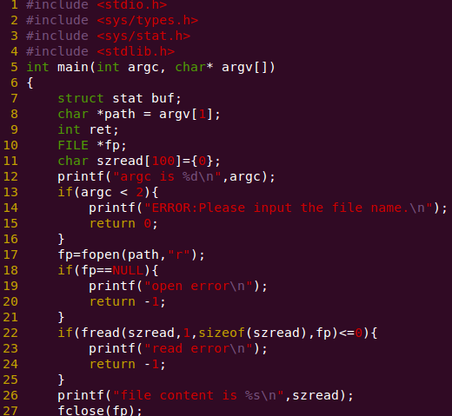
子任务3参考答案

Slide 21
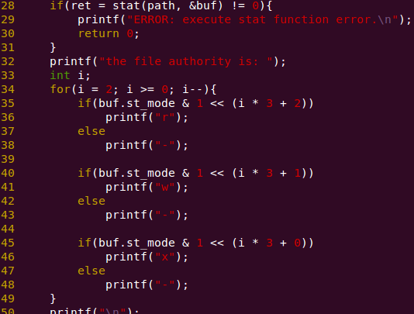
子任务3参考答案

Slide 22
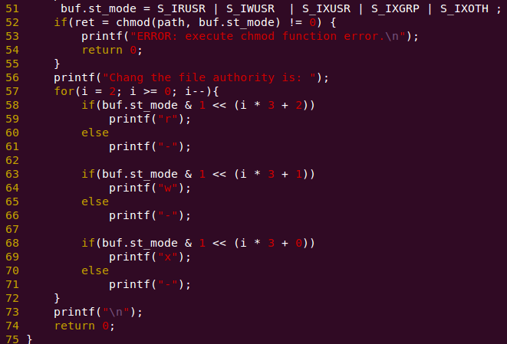
子任务3参考答案

Slide 23
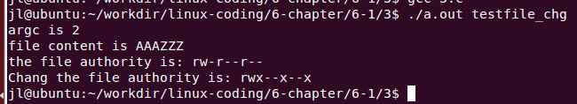
子任务3参考答案

Slide 24
子任务4
获取文件属性，另存为文件,删除原文件
描述：
获取文件filetest的用户id，组id，大小，最后访问时间，最后修改时间。
文件另存为filetest_bak
删除原文件filetest
要求：
输入文件名filetest，打印输出该文件用户id，组id，大小，最后访问时间，最后修改时间。
文件filetest另存为filetest_bak
删除原文件filetest
知识点：
int stat(const char *restrict pathname, struct stat *restrict buf);

Slide 25
子任务4（15分钟）
stat结构体：
struct stat {
mode_t st_mode; //文件的类型和存取的权限 ino_t st_ino; //inode节点号 dev_t st_dev; //设备号码 dev_t st_rdev; //特殊设备号码 nlink_t st_nlink; //文件的连接数 uid_t st_uid; //文件所有者 gid_t st_gid; //文件所有者对应的组 off_t st_size; //普通文件，对应的文件字节数 time_t st_atime; //文件最后被访问的时间 time_t st_mtime; //文件内容最后被修改的时间 time_t st_ctime; //文件状态改变时间 blksize_t st_blksize; //文件内容对应的块大小 blkcnt_t st_blocks; //文件内容对应的块数量
}

Slide 26
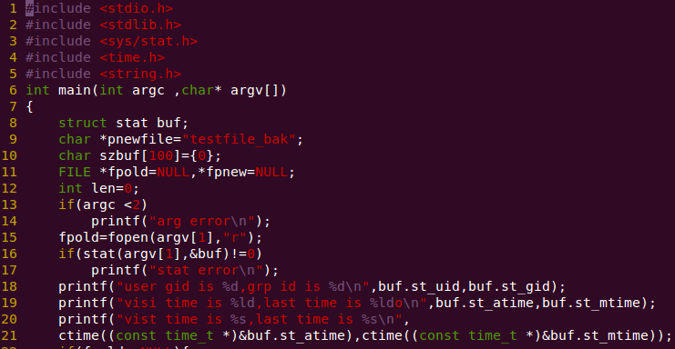
子任务4参考答案

Slide 27
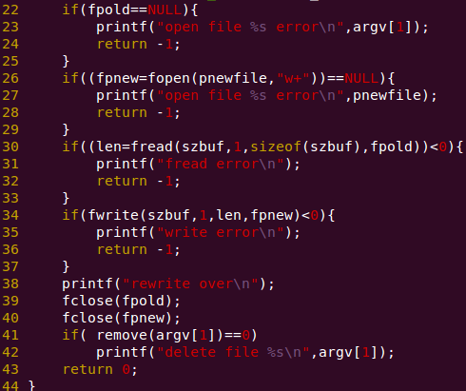
子任务4参考答案

Slide 28
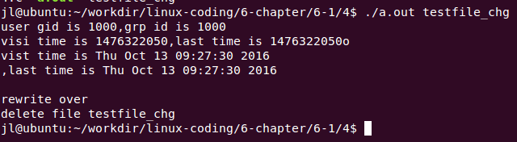
子任务4参考答案

Slide 29
子任务5
修改文件的组id
要求：
输入文件名和新的组id，打印输出该文件原有组id和新的组id。
知识点：
chown函数：int chown(const char *pathname, uid_t owner, gid_t group);
#include <sys/types.h> #include <unistd.h>
参数pathname表示文件的路径
参数owner表示新的所有者用户的ID。
参数group表示新的组ID。
参数owner的值为-1时，文件的所有者ID不发生变化，同样的道理对于组ID也是一样的。
如果成功则改变文件的所有者，返回0，否则返回-1。

Slide 30
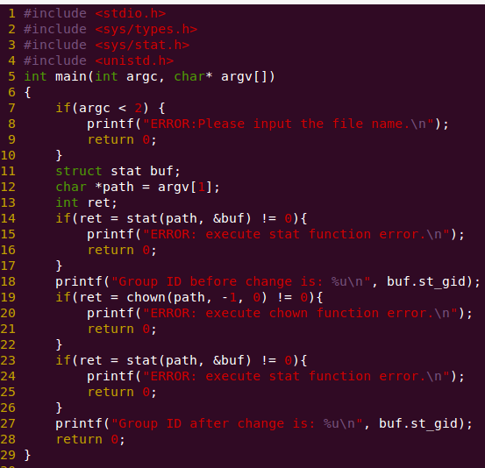
子任务5参考答案

Slide 31

子任务5参考答案

Slide 32
子任务6
修改文件的访问时间和修改时间为当前的时间
要求：
输入文件名
输出修改前文件的最后访问/修改时间
输出修改后文件的最后访问/修改时间。
知识点：
int utime(const char * pathname, const struct utimbuf * times);
#include <utime.h>
times: 结构体struct utimbuf变量。

Slide 33
子任务6
struct utimbuf结构体如下:
struct utimbuf{
time_t actime; // 表示文件访问时间
time_t modtime; // 表示文件修改时间
}
当times是空指针时，文件的访问时间和修改时间都被设置为当前时间。

Slide 34
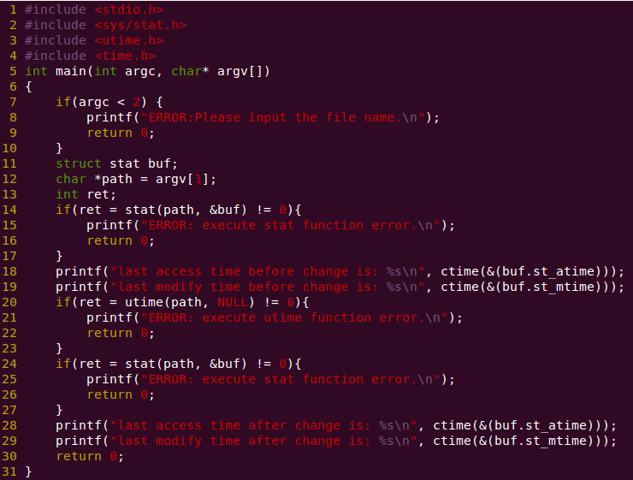
子任务6参考答案

Slide 35
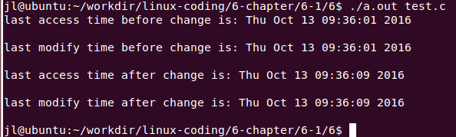
子任务6参考答案

Slide 36
子任务7
使用select 实现键盘输入功能
要求：
使用select函数模拟键盘输入功能
从 键盘输入字符，显示到屏幕
回车不显示
输入“q”，退出
知识点：
Select函数
#include <sys/select.h>
int select(int maxfdp1, fd_set *readset, fd_set *writeset, fd_set *exceptset,struct timeval *timeout);

Slide 37
子任务7
知识点：
struct timeval {
long tv_sec; /*秒 */
long tv_usec; /*微秒 */
}
FD_ZERO(fd_set *)：清空一个文件描述符集合。
FD_SET(int fd，fd_set*)：将一个给定的文件描述符添加到集合中。
FD_ISSET(int fd，fd_set*)：检查集合中指定的文件描述符是否满足条件。

Slide 38
子任务7
运行结果：
./main
a
you input: a
b
you input: b
time out
q

Slide 39
子任务7
思路提示
打开当前进程的键盘文件/dev/tty
无阻塞方式使用select检测描述文件中是否有可读的
FD_ISSET检测到描述符有变化，判断如果是”\n”则继续坚持，如果是“q”则退出，否则打印字符。

Slide 40
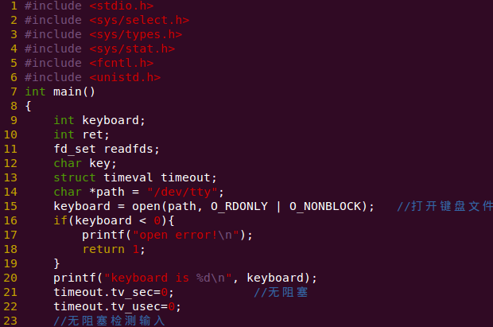
子任务7参考答案

Slide 41
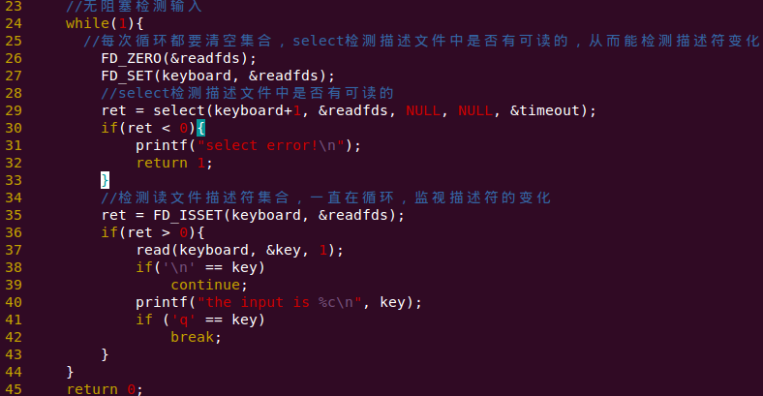
子任务7参考答案

Slide 42
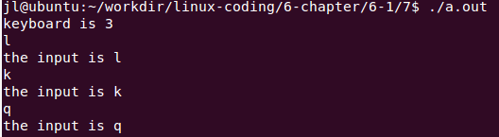
子任务7参考答案

Slide 43
谢谢 !

